Slide 1
방
주방
방
제단
거 실
방
현관

Slide 2



`

Slide 4
A
C
E
O
B
D
F

Slide 8

평면도, 소방시설
영상기
영상기
영상기
영상기
EXIT
s
E
소
자
범
례
s
소
자
B
E
B
유도등
소화기
자동확산
소화용구
비상벨
누전차단기
수신기
발신기
차동식
감지기
연기식
감지기
연결
살수구
75³⁹m² 중 지층 75³⁹m²
탁자
조
명
등
탁
자
무
대
무대
주방
주
방
온
풍
기
조
명
등
온풍기
W.C
W
C
A
C
조명등
8M
A.C
출입구
출
입
구
비
상
구
비상구

Slide 9
12F
23F
35F
47F
59F
추정
발화 지점
11F
22F
34F
46F
58F
10F
21F
33F
10층
20층
3층:노래방
45F
57F
2층:음식점
9F
21F
32F
44F
56F
9층
19층
1층:약국
8F
20F
31F
43F
55F
B1
지하1층
8층
18층
16m
7F
19F
30F
42F
54F
B2
지하2층
7층
17층
16m
6F
18F
29F
41F
53F
B3
지하3층
6층
16층
16m
5F
17F
28F
40F
52F
B4
지하4층
5층
15층
16m
4F
16F
27F
39F
51F
63F
B5
지하5층
4층
14층
16m
3F
15F
26F
38F
50F
62F
B6
지하6층
3층
13층
16m
2F
14F
25F
37F
49F
61F
B7
지하7층
2층
12층
16m
1F
13F
24F
36F
48F
60F
B8
지하8층
1층
11층
16m

Slide 10
계단

Slide 11
소방시설 범례
범
례
중계기
송수구
옥내소화전
옥외소화전
알람밸브
무선통신단자함
방화샷다
피난방화문
중계기
송수구
옥내소화전
옥외소화전
알람밸브
무선통신단자함
방화샷다
피난방화문
범
례
중계기
송수구
옥내소화전
옥외소화전
알람밸브
무선통신단자함
방화샷다
피난방화문

Slide 14


Slide 15



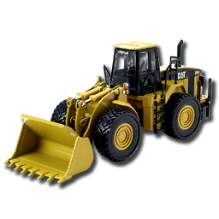


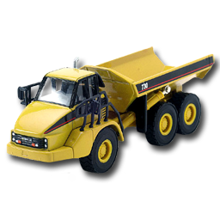




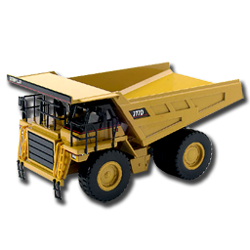

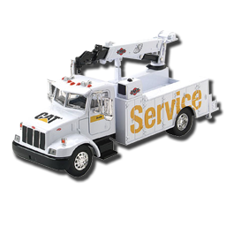


Slide 16
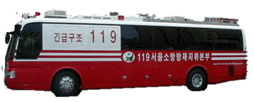
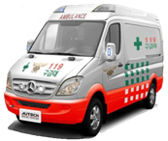

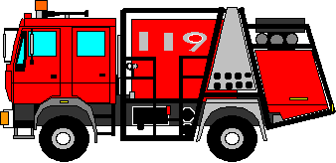




Seoul Metropolitan Fire & Disaster Headquarters

Slide 17




Slide 18

